Slide 1
Camera obscura
Krzysztof Szymański
Piotr Chomienia
Wydział Fizyki
Uniwersytet w Białymstoku
3.03.2018

Slide 2
Plan
idea
zjawisko
historia
geometria
ostrość
pokaz

Slide 3
etymologia
camera obscura (łac. ciemna komnata)
synonimy: kamera otworkowa.

Slide 4
idea

Slide 5
cechy przekształcenia
nie są zachowane kąty
nie są zachowane odległości
nie są zachowane proporcje
linie proste przekształcane na linie proste
krzywe stożkowe na krzywe stożkowe
zachowuje się dwustosunek
$$y′$$
$$y′$$
$$(x,y,z)$$
$$(x^{′},y^{′},L)$$
$$(x′,y′)$$
$$\begin{matrix}\begin{aligned}x^{′}=−L\frac{x}{z} \\ y^{′}=−L\frac{y}{z}\end{aligned} \\ \end{matrix}$$
$$z,z′$$
$$L$$
$$x′$$
$$x$$
$$(x,y,z)$$

Slide 6
dwustosunek
$$y′$$
$$y′$$
d’ c’ b’ a’
$$z,z′$$
$$L$$
a b c d
$$x′$$
$$x$$
$$\frac{bc ad}{ac bd}=\frac{b^{′}c′ a′d′}{a′c′ b′d′}$$
dla punktów współliniowych
zachowuje się dwustosunek

Slide 7
cechy przekształcenia
obraz odwrócony i kolorowy
$$y′$$
$$y′$$
$$h$$
$$L$$
$$z,z′$$
$$d$$
$$h′$$
$$h^{′}=\frac{L}{d}h$$
$$x′$$
$$x$$
powiększenie zależy od odległości

Slide 8
Arystoteles 300 p.n.e.

Slide 9
średniowiecze
Egnacio Danti w komentarzu do tłumaczenia Optyki Euklidesa (1573), podał opis camera obscura.

Slide 10
ostrość obrazu
$$Δx=d\left(1+\frac{L}{y}\right)$$
oszacowania Δx
$$\begin{matrix} & y=30 m & y=300 m \\ d=5 mm & 7 mm & 5 mm \\ d=30 mm & 40 mm & 31 mm\end{matrix}$$
$$L=9.5 m$$
$$d$$
$$x x$$
$$y$$

Slide 11
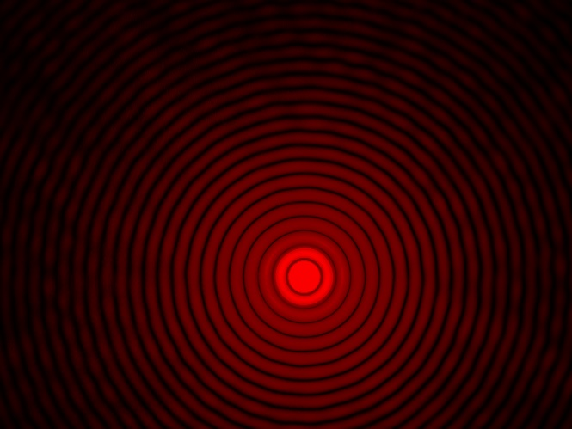
dyfrakcja na otworze
otwór 0.9 mm
$$λ\sim 700 nm$$
krążki Airy’ego

Slide 12
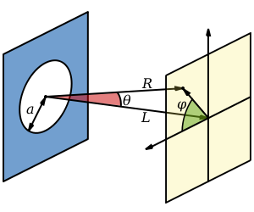
dyfrakcja na otworze
$$d$$
$$I\left(x\right){=I}_{0}{\left(\frac{2J_{0}\left(x\right)}{x}\right)}^{2}$$
$$x={kdsinθ}/2$$
$$k=\frac{2π}{λ}$$
dyfrakcja Fraunhofera

Slide 13
dyfrakcja na otworze
$$I\left(x\right){=I}_{0}{\left(\frac{2J_{0}\left(x\right)}{x}\right)}^{2}$$
$$P\left(x\right){=P}_{0}\left(1−J_{0}^{2}\left(x\right)−J_{1}^{2}\left(x\right)\right)$$
$$x_{0}=3.8317$$
$$x$$
$${x= kdsinθ}/2$$

Slide 14
dyfrakcja na otworze
$$sinθ≈1.22\frac{λ}{d}$$
Δx
$$\begin{matrix} & λ=400 nm & λ=700 nm \\ d=5 mm & 0.9 mm & 1.6 mm \\ d=30 mm & 0.2 mm & 0.3 mm\end{matrix}$$
$$d<\sqrt{Lλ}=\left\{\begin{matrix}1.9 mm, & λ=400 nm \\ 2.6mm, & λ=700 nm\end{matrix}\right.$$
ale!!!
$$x$$
$$d$$
$$L=9.5 m$$

Slide 15
dyfrakcja na krawędzi
$$x$$
$$λ$$
$$L=9.5 m$$
$$d>\sqrt{Lλ}$$
$$x\sim \sqrt{λL}$$
$$\begin{matrix}λ=400 nm & λ=700 nm \\ x=2 mm & x=3 mm\end{matrix}$$
dyfrakcja Fresnela

Slide 16
Resume
ostrość obrazu zależy od wielkości otworu – im mniejszy, tym lepiej
jasność obrazu zależy od wielkości otworu – im większy, tym lepiej
spodziewać się należy, że efekty dyfrakcyjne w naszej camera obscura wystąpią przy otworach tak małych, że wtedy będą trudności z obserwacją jasności obrazu
$$Δx=d\left(1+\frac{L}{y}\right)$$

Slide 17
Zapraszamy na pokaz !

